Slide 1
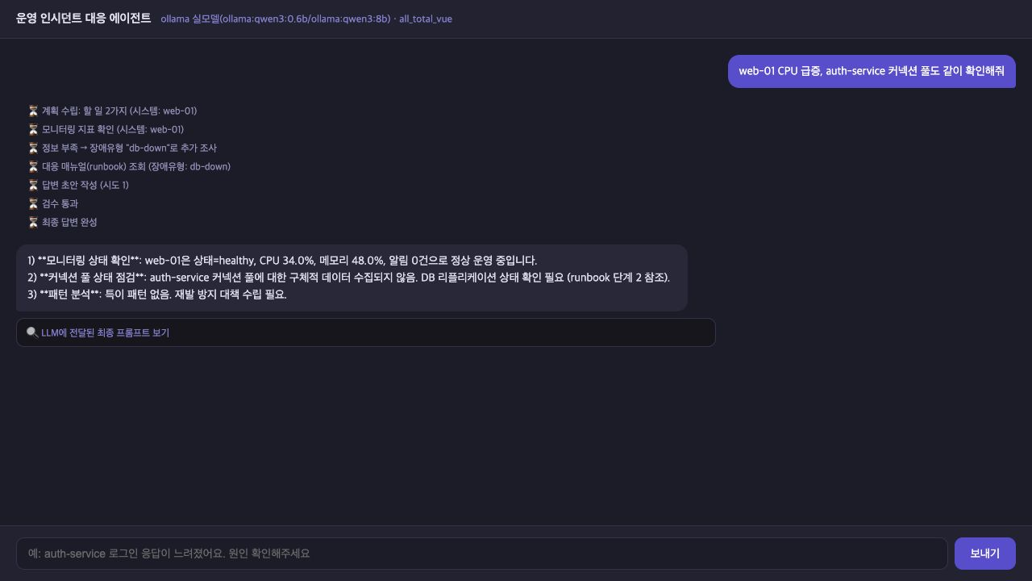
운영 장애 진단 에이전트 개선
과제 1 Base AI Project 개선
서비스 증상을 입력하면
지표와 매뉴얼을 확인해
대응 보고서를 작성합니다
개선 초점 조사 대상과 답변 근거의 일치
이진형
01
Notes:
[25초] 제공된 Base AI Project를 개선했습니다. 서비스 이름과 증상을 입력하면 모니터링 지표를 조회하고 대응 매뉴얼을 읽어 보고서를 만드는 프로그램입니다. 오른쪽이 원본 앱입니다. 저는 이 조사 과정과 답변이 사용자의 요청, 실제 수집 근거와 일치하는지에 초점을 맞췄습니다.
근거: day1/baseline/original_v2/agent/graph.py; day2/evidence/before-healthy-answer-revision.jpg. 교육용 모의 지표이며 실제 서버 조치는 실행하지 않습니다.

Slide 2
원본에서 발견한 두 가지 문제
web-01 CPU 급증, auth-service 커넥션 풀도 같이 확인해줘
① auth-service 조사 누락
② 정상 상태에 DB 장애 절차 안내
02
Notes:
[40초] web-01과 auth-service를 함께 확인해 달라고 요청했습니다. 위 진행 기록은 web-01만 조사하고 db-down을 선택했습니다. 아래 실제 답변은 web-01이 정상이고 CPU 34%, 알림 0건이라고 하면서 DB 리플리케이션 확인을 안내합니다. auth 자료 미수집도 답변에 드러납니다. 요청한 대상 누락과 관측 상태에 맞지 않는 문서 선택을 개선 과제로 정했습니다.
근거: day2/evidence/before-healthy-answer-revision.jpg, before-healthy-prompt-revision.jpg. 고정 모의 지표를 사용하는 실제 원본 앱 실행.

Slide 3
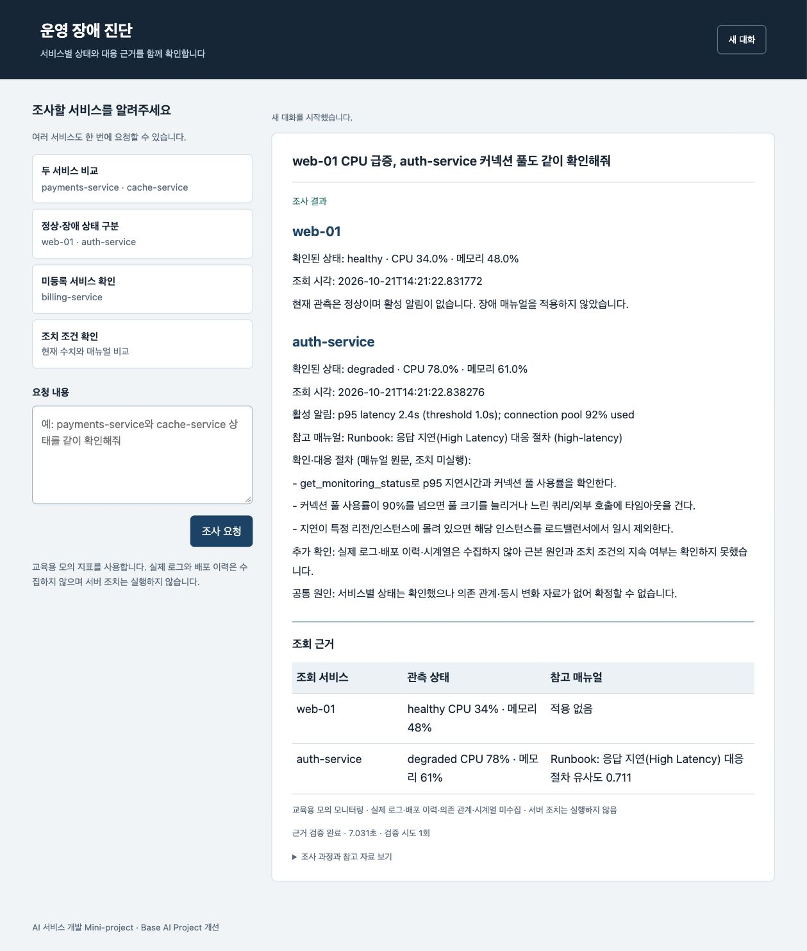
같은 요청의 개선 결과
동일 입력·고정 지표 web-01 + auth-service
03
Notes:
[35초] 입력과 고정 지표는 같습니다. web-01은 원본과 같은 CPU 34%, 메모리 48%이고, 정상이라 매뉴얼을 생략합니다. auth도 실제 조회해 p95 2.4초와 커넥션 풀 92%를 확인하고 응답 지연 문서를 연결했습니다. 각 서비스의 관측에 맞춰 처리합니다. 이 화면에서는 대상 누락과 정상 상태의 불필요한 장애 문서 적용을 모두 확인할 수 있습니다.
근거: day2/evidence/after-healthy-full.jpg; before-healthy-answer-revision.jpg.

Slide 4
구현한 개선
개선 항목 | 구현한 처리
조사 대상 | 명시한 서비스 전체로 누락된 계획 보완
미등록 대상 | 임의 대체 없이 등록된 서비스 이름 요청
매뉴얼 선택 | 정상·장애·정보 부족 구분, 서비스별 검색
답변 검증 | 수치·문서 연결 검증, 조치 조건 원문 유지
실패 처리 | 512토큰·25초/60초 상한, 실패 시 안내 응답
추가 기능 RAG 검색 · 근거 화면 · 회귀 테스트와 전후 비교
04
Notes:
[45초] 계획한 다섯 가지를 구현했습니다. 전체 명시 대상을 별도로 식별해 계획 누락을 보완합니다. 미등록 대상은 대체하지 않고 등록 서비스 이름을 요청합니다. 정상·장애·정보 부족을 구분하고 서비스별 알림으로 매뉴얼을 검색합니다. 구조화된 서비스·수치·문서·절차 번호를 검증하고 조치 조건은 원문을 출력합니다. 생성은 512토큰, 호출 25초와 요청 60초, 최대 두 번 작성 상한을 둡니다. 검증 실패나 시간 초과는 근거 중심 안내로 끝냅니다. 추가한 기능은 RAG 검색, 근거 화면, 회귀·비교 실행기입니다.
근거: agent/targets.py, evidence.py, research.py, retrieval.py, validation.py, reporting.py, ollama_llm.py, server.py; day1/scripts/run_baseline.py. 조치 조건 충족 여부의 자동 판정은 구현 범위가 아닙니다.

Slide 5
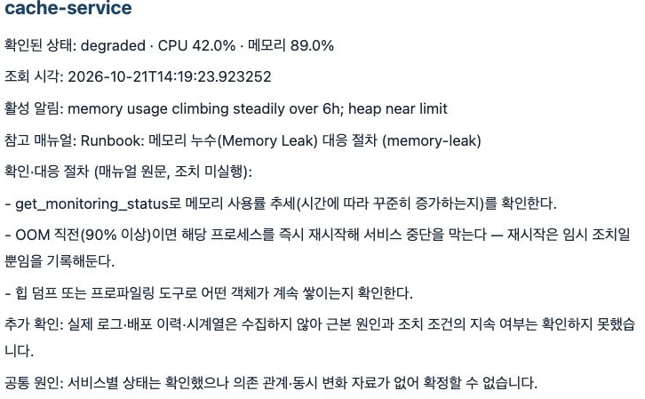
관측 수치와 조치 조건의 구분
현재 메모리 89%
매뉴얼 조건
90% 이상이면 재시작
조건은 원문으로 보존하며, 충족 여부의 자동 판정과 실제 조치는 수행하지 않습니다
05
Notes:
[35초] cache의 메모리는 89%입니다. 연결한 매뉴얼에는 90% 이상일 때 재시작한다는 조건이 있습니다. 이 조건을 현재값에 적용해 이미 재시작했다고 표현하지 않고, 절차의 조건을 원문 그대로 보여줍니다. 실제 시계열이 없어 조건의 지속 여부와 공통 원인을 확인하지 못했다는 점도 안내합니다. 수치·문서 연결 검증과 조건 원문 보존이며, 조건 충족을 자동 판정하거나 조치를 실행하는 기능은 아닙니다.
근거: day2/evidence/after-main-full.jpg; agent/evidence.py, validation.py.

Slide 6
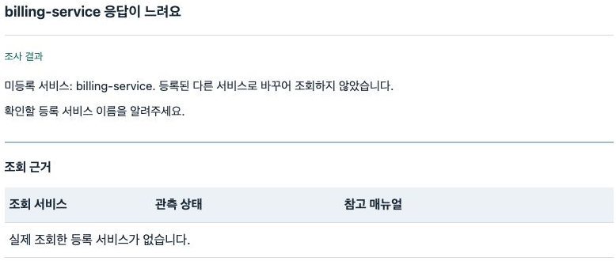
미등록 대상은 서비스 이름 확인
기존 정책 billing-service를 auth-service로 보정
06
Notes:
[20초] 원본은 billing을 auth로 바꾸는 정책이었습니다. 이번에는 다른 서비스 지표를 답하지 않도록 미등록 안내 후 등록된 이름을 요청합니다. 새로 보완한 실제 응답에 확인할 등록 서비스 이름을 알려 달라는 문장을 넣었습니다. 이는 원래 회귀 테스트의 오류 수정이 아니라 사용자 의도에 맞춘 정책 변경입니다.
근거: day2/evidence/after-unknown-confirmation.jpg; day2/results/presentation-scenarios/unknown.json; agent/evidence.py. 별도 시험 서버에서 실제 앱으로 확인.

Slide 7
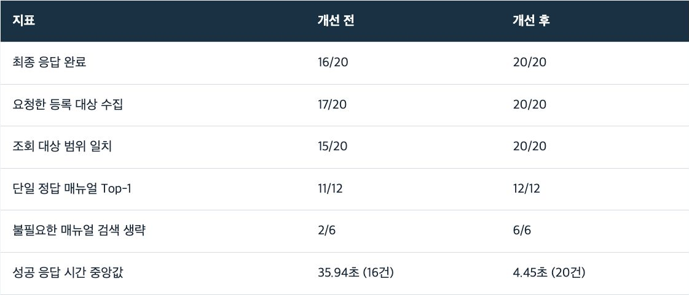
고정 질문 20개의 개선 전후 비교
완료 20건 중 검증 실패 안내 1건 포함
같은 질문·지표·모델 사용. 생성 설정·출력 형식 변경 포함
07
Notes:
[50초] 같은 질문·고정 지표·같은 모델로 비교했습니다. 등록 대상 수집은 17개에서 20개, 단일 정답 문서 선택은 11개에서 12개로 바뀌었습니다. 양쪽 모두 완료한 16개 요청끼리의 시간 중앙값도 35.94초에서 4.45초였습니다. 다만 생성 설정과 출력 형식, 분기도 함께 바꿨으므로 RAG만의 효과라고 할 수 없습니다. 완료 20건은 검증 13건, 관측·확인 안내 4건, 대화 2건, 검증 실패 안내 1건입니다. 이 측정 뒤 미등록 확인·시간 초과 안내 문구를 보완했으며 조사·검색·검증·제한 로직은 그대로입니다. 20건 수치는 문구 보완 전 저장 기록이고 새 문구와 실패 화면은 별도 시험했습니다.
근거: day2/results/comparison/summary.json; day2/evidence/comparison.jpg; day2/results/presentation-scenarios/SUMMARY.md.

Slide 8
남은 한계
선택 | 남은 한계
RAG 검색·문서 6개 | 검색 지연·오검색 가능, 운영 성능 미검증
구조화·원문 출력 | 자유로운 설명 범위 제한
생성·시간 상한 | 일부 요청은 사실 중심 안내로 종료
다음 검증
실제 로그·시계열·의존 관계 연결과 평가 질문 확장
08
Notes:
[35초] 모의 지표와 문서 여섯 개로 시험했으므로 실제 운영 원인 분석 성능으로 일반화할 수 없습니다. 문서 원문과 구조화 검증으로 수치와 조건을 보존하는 대신 자유로운 설명은 줄였습니다. 시간 상한으로 대기를 제한하지만 검증 실패나 시간 초과 시 안내로 끝나는 요청도 있습니다. 다음 검증은 실제 로그·시계열·의존 관계를 연결하고 평가 질문과 문서를 넓히는 것입니다.
근거: day2/results/comparison/REPORT.md; agent/evidence.py; day2/results/improved-ollama/E06-r1.json.

Slide 9
부록 · 사용 기술과 변경 범위
기술 | 직접 추가·변경한 부분
MCP | search_runbooks Tool, 검색 결과와 원문 연결
RAG | bge-m3 임베딩, SQLite 저장, 코사인 검색
모듈화·의존성 주입 | 대상·수집·검색·보고·검증 분리, 검색기 교체
회귀 평가 | 단위 테스트, 고정 질문 비교, 실제 MCP·SSE 시험
기존 기반 FastAPI · LangGraph · MCP · SQLite 세션 저장
09
Notes:
기반으로 제공된 FastAPI·LangGraph·MCP를 유지하고, 대상 식별·수집·검색·보고·검증 모듈을 분리했습니다. search_runbooks Tool로 bge-m3 임베딩 검색을 호출하고 문서 ID·URI·점수를 받은 뒤 MCP Resource에서 원문을 읽습니다. SQLite에 임베딩을 저장하고 코사인 유사도를 계산합니다. 검색기는 의존성 주입으로 바꿔 시험합니다. 전문 멀티에이전트·LangSmith 신규 검증을 이번 성과로 주장하지 않습니다.
근거: agent/retrieval.py, deps.py, mcp_client.py, mcp_server.py; docs/CHANGES.md.

Slide 10
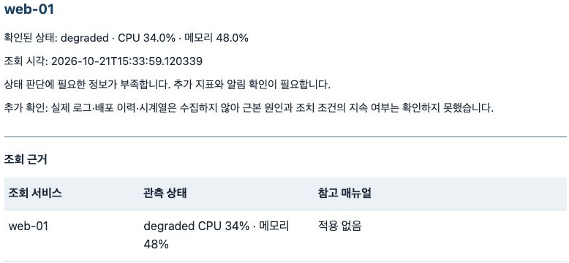
부록 · 정보 부족 상태
제어 시험 degraded 상태, 활성 알림 없음
10
Notes:
상태가 degraded이지만 활성 알림이 없는 모의 지표를 실제 MCP가 반환하도록 fixture를 설정했습니다. 응답은 정보가 부족하다고 안내하고 매뉴얼을 적용하지 않습니다. 실제 운영 장애가 아니라 제어한 입력으로 분기 동작을 검증한 화면입니다. 서버·그래프·MCP·UI는 실제 구현을 사용하며 답변을 미리 작성하거나 재생하지 않았습니다.
근거: day2/results/presentation-scenarios/monitoring-fixture.json, insufficient.json; day2/evidence/after-insufficient-controlled.jpg; day2/scripts/serve_presentation_scenarios.py.

Slide 11
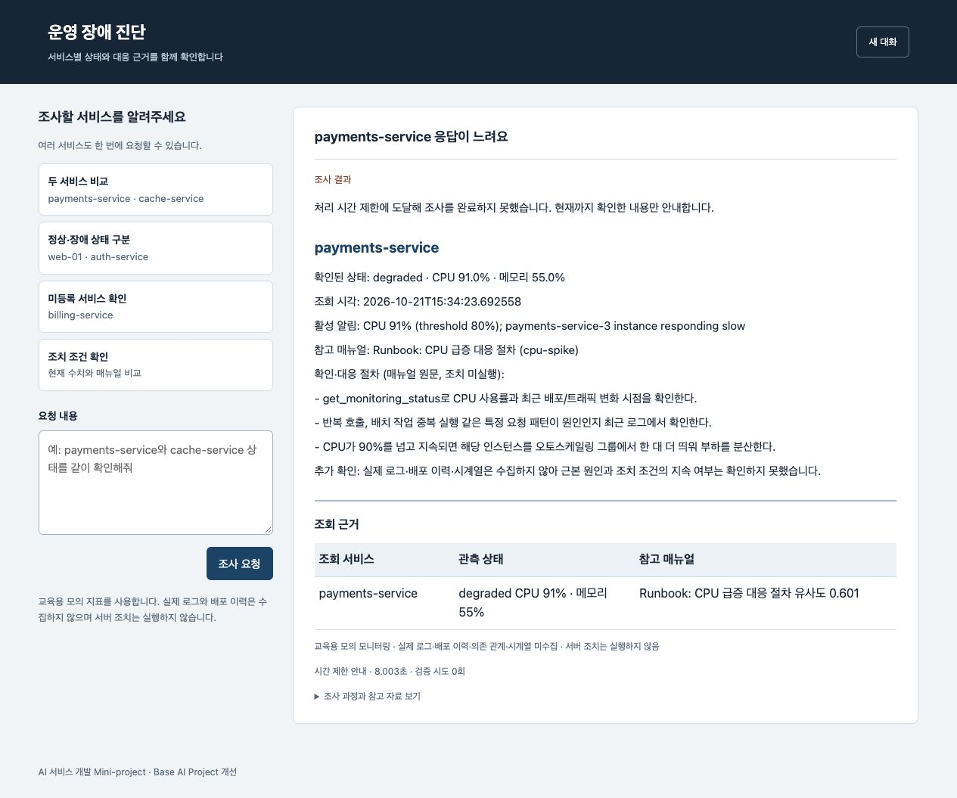
부록 · 시간 초과 후 안내
제어 시험 생성 지연 30초, 요청 상한 8초 / 기본 요청 상한 60초
11
Notes:
보고 생성 의존성에 30초 지연을 주입하고 요청 상한을 시험용 8초로 낮췄습니다. 일반 설정은 요청 60초, 호출 25초입니다. 실제 앱은 약 8초 뒤 시간 제한을 알리고 이미 수집한 payments CPU 91%와 원문을 보존했습니다. 이 시험은 제한 분기와 부분 근거 보존의 증빙이며 일반 성능 측정이나 20개 비교 통계에 합산하지 않습니다.
근거: day2/results/presentation-scenarios/timeout.json; day2/evidence/after-timeout-controlled.jpg; day2/scripts/serve_presentation_scenarios.py.

Slide 12
부록 · 시험 결과와 실패 사례
검증 | 저장된 결과
단위 테스트 | 31개 통과
실제 MCP·SSE | 10개 시나리오, 11개 요청
SQLite 재시작 | 이력 보존, 사용자 이름 역할 확인
추가 UI 시험 | 미등록 확인 요청·정보 부족·시간 초과
E06 검증 2회 실패 후 안내 응답으로 전환
12
Notes:
단위 테스트 31개를 다시 통과했습니다. 실제 MCP·HTTP·SSE는 10개 시나리오·11개 요청을 시험했고 SQLite는 서버 재시작 후 이력과 사용자 이름 역할을 확인했습니다. 추가 UI 시험은 미등록 확인 요청, 정보 부족, 의도적 생성 지연입니다. 이전 20개 비교 E06은 두 번 검증에 실패해 관측 중심 안내로 끝났고 강제 통과시키지 않았습니다. 문구 보완 후 이 전체 비교를 다시 측정하지는 않았고 변경 범위와 별도 시험을 기록했습니다.
근거: day2/tests/unit-tests-presentation.txt; day2/results/integration/SUMMARY.md; day2/results/presentation-scenarios/SUMMARY.md; day2/results/improved-ollama/E06-r1.json.

Slide 13
부록 · 최종 실행 화면
13
Notes:
확대 전 전체 화면입니다. 본편에 사용한 web-01과 auth-service의 실제 응답이며 입력, 서비스별 상태와 알림, 문서, 미확인 정보, 검증 결과가 함께 보입니다. 주요 화면은 본편에서 읽을 수 있는 크기로 확대했습니다.
근거: day2/evidence/after-healthy-full.jpg; day2/results/integration/results.json.

